Slide 1
3D Scene Graph Generation 연구현황
배지호, 최보규, 연수민

Slide 2
목차
Scene graph generation
연구과정
Variational Autoencoder
Autoencoder
논문 제안
연구 배경
관련 연구
방법
실험
결론 및 향후 계획

Slide 3
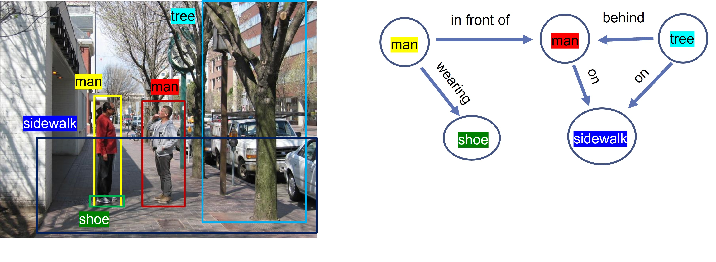
Scene Graph Generation

Slide 4
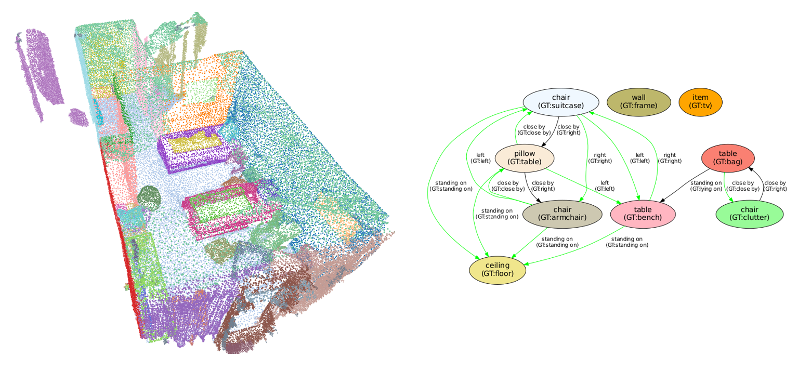
3D Scene Graph Generation

Slide 5
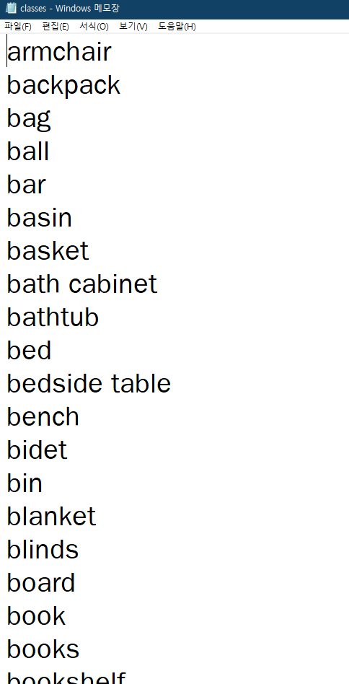
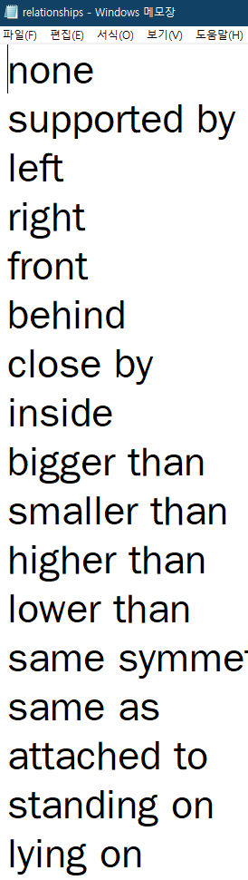
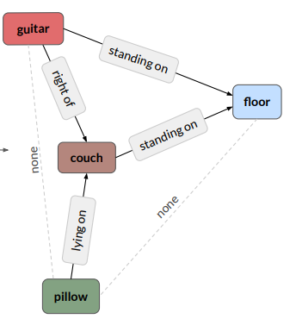
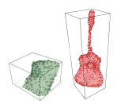
3D Scene Graph Prediction
3DSSG Dataset – 분류 문제
Input : Class agnostic instance point cloud
Output : Node 160 Class, Edge 26 Class

Slide 6
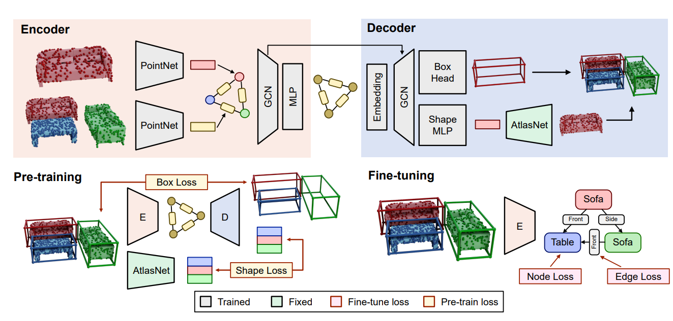
연구 과정
증강현실 기기를 착용하고 빈 벤치프레스르 보는 장면도 생성해줘
SGRec3D: Self-Supervised 3D Scene Graph Learning via Object-Level Scene Reconstruction (WACV 2024)
reconstruction pretrain을 이용한 성능 개선

Slide 7
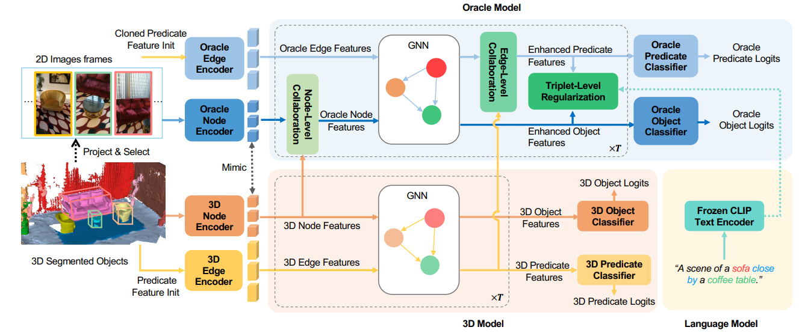
연구 과정
증강현실 기기를 착용하고 빈 벤치프레스르 보는 장면도 생성해줘
Graph-to-3D: End-to-End Generation and Manipulation of 3D Scenes Using Scene Graphs (ICCV 2021)
SGRec3D: Self-Supervised 3D Scene Graph Learning via Object-Level Scene Reconstruction (WACV 2024)
VL-SAT 논문 에서 제안한 신경망을 이용한 Autoencoder or Variational autoencoder

Slide 8
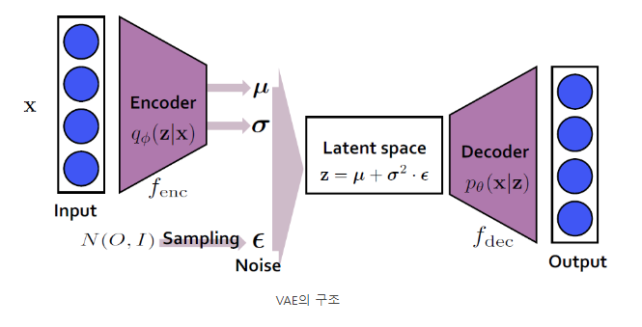
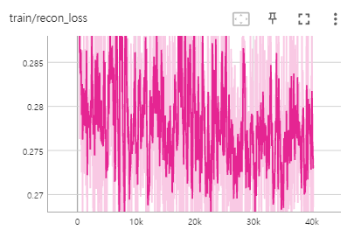
연구 과정
증강현실 기기를 착용하고 빈 벤치프레스르 보는 장면도 생성해줘
Variational autoencoder의 embedding 계층을 확률적으로 수렴시키는 과정에서 encoder 정보의 손실이 일어남 (예상)

Slide 9
연구 과정
증강현실 기기를 착용하고 빈 벤치프레스르 보는 장면도 생성해줘
Autoencoder로 학습하였을 때도 모델이 수렴하지 않음
Scene graph prediction 에서 fine-tuning 하였을 때도 성능이 오히려 떨어짐

Slide 10
Fusion prototypical network for 3D scene graph prediction
3D 장면 그래프 예측을 위한 융합 프로토타입 네트워크

Slide 11
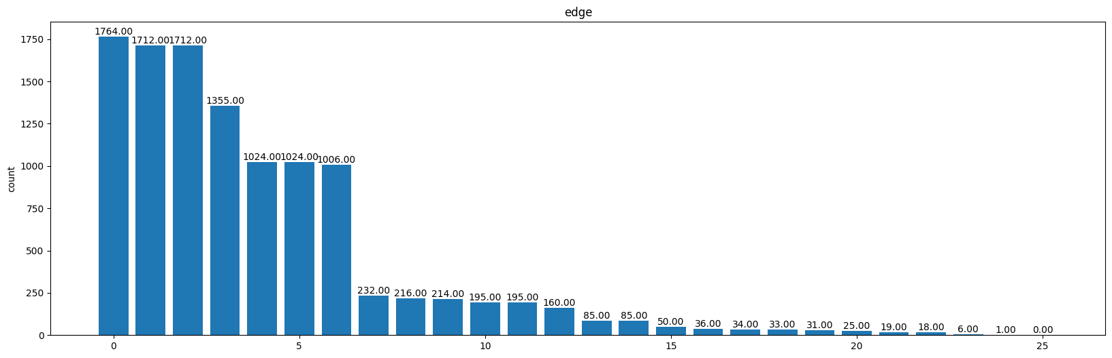
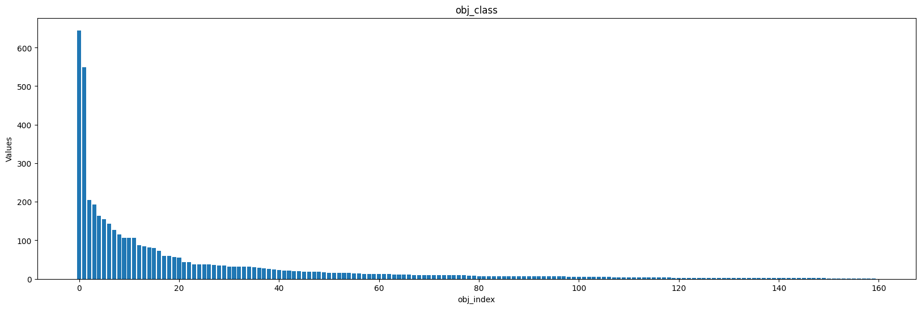
연구배경 – 문제
증강현실 기기를 착용하고 빈 벤치프레스르 보는 장면도 생성해줘
3DSSG 의 long-tailed distribution
절반 이상의 클래스가 Few-Shot 문제

Slide 12
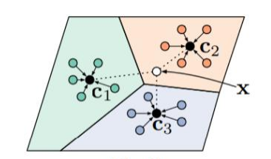
연구배경 - Prototypical Network
증강현실 기기를 착용하고 빈 벤치프레스르 보는 장면도 생성해줘
Prototypical Networks for Few-shot Learning (NIPS 2017- NuerIPS, 인용수: 8621)
Few-shot learning 에 사용
Prototype 이란 각 클래스를 대표하는 임베딩 벡터
학습 시 각 클래스별 임베딩 벡터를 평균하여 클래스별 prototype 생성
클래스 별 임베딩 벡터가 prototype 과 가까워 지도록 학습
추론 시 임베딩 벡터와 가장 가까이 있는 prototype의 클래스로 예측

Slide 13
관련연구
3D Scene graph Prediction – multi modal 방법론이 다수
VL-SAT: Visual-Linguistic Semantics Assisted Training for 3D Semantic Scene Graph Prediction in Point Cloud (CVPR 2023)
3D Spatial Multimodal Knowledge Accumulation for Scene Graph Prediction in Point Cloud (CVPR 2023)
Towards Fairness in Multimodal Scene Graph Generation: Mitigating Biases in Datasets, Knowledge Sources and Models (CIKM 2023)
Lang3DSG: Language-based contrastive pre-training for 3D Scene Graph prediction (3DV 2024)
Open3DSG: Open-Vocabulary 3D Scene Graphs from Point Clouds with Queryable Objects and Open-Set Relationships (CVPR 2024)
SGFormer: Semantic Graph Transformer for Point Cloud-Based 3D Scene Graph Generation (AAAI 2024)

Slide 14
관련연구
증강현실 기기를 착용하고 빈 벤치프레스르 보는 장면도 생성해줘
Prototypical Network for Scene Graph Generation
Panoptic Scene Graph Generation with Semantics-Prototype Learning (AAAI 2024)
Decomposed Prototype Learning for Few-Shot Scene Graph Generation (arxiv 2024)
Knowledge-inspired 3D Scene Graph Prediction in Point Cloud (NeurIPS 2021)

Slide 15
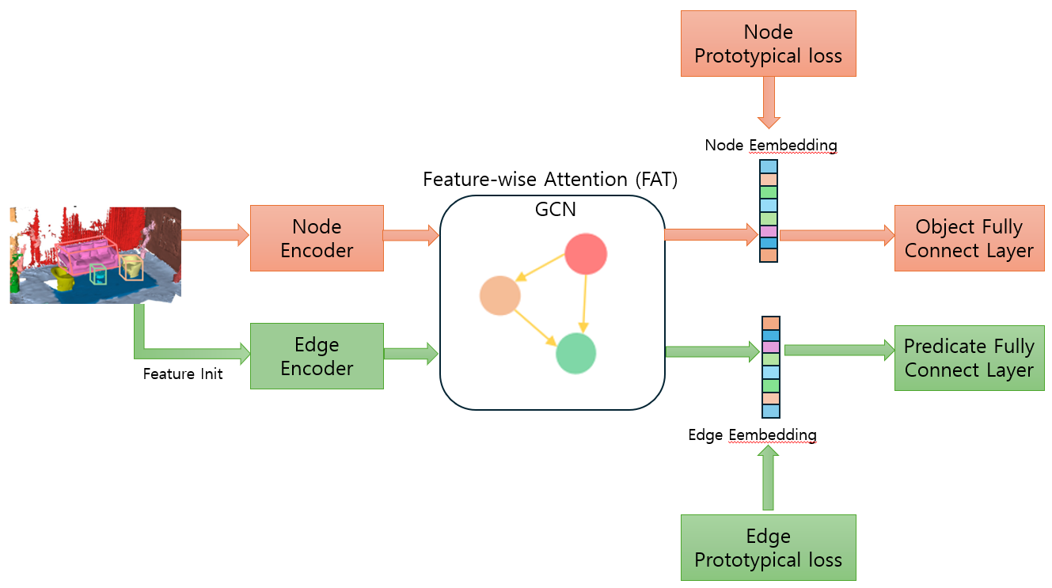
방법-Overview
VL-SAT (CVPR 2023)

Slide 16
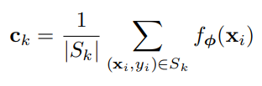

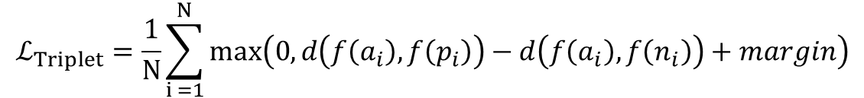
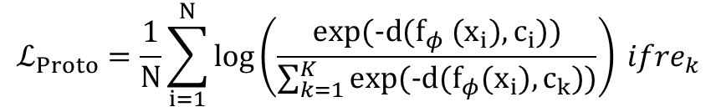
방법-Loss
증강현실 기기를 착용하고 빈 벤치프레스르 보는 장면도 생성해줘
Prtotype 계산
frequency 계산
$${ifre}_{k}=\frac{{(\max{(fre)} −fre}_{k }) −\min\left(fre\right)+1}{\max\left(fre\right) −min⁡(fre)}$$
Prtotypical Loss
$$ℒ_{Proto}=\frac{1}{Ν}\sum_{i=1}^{Ν}{\log\left(\frac{exp(−d(f_{φ} (x_{i}), c_{i}))}{\sum_{k=1}^{K}{exp(−d(f_{φ}(x_{i}),c_{k}))}}\right) {ifre}_{k}}$$
Triplet Loss
$$ℒ_{Triplet}=\frac{1}{Ν}\sum_{i =1}^{Ν}{max⁡\left(0, d\left(f\left(a_{i}\right), f\left(p_{i}\right)\right)−d\left(f\left(a_{i}\right), f\left(n_{i}\right)\right)+margin\right)}$$
$$ℒ =λ_{obj}\left({ λ_{proto_obj}×ℒ}_{proto_obj }{+ λ}_{Triplet}{×ℒ}_{Triplet}+{×ℒ}_{obj}\right)+λ_{rel}\left({ λ_{proto_rel}×ℒ}_{proto_rel }+{ ℒ}_{rel}\right)$$

Slide 17
실험 (임시)
$$ℒ =λ_{obj}\left({ λ_{proto_obj}×ℒ}_{proto_obj }{+ λ}_{Triplet}{×ℒ}_{Triplet}+{×ℒ}_{obj}\right)+λ_{rel}\left({ λ_{proto_rel}×ℒ}_{proto_rel }+{ ℒ}_{rel}\right)$$
$$ℒ =λ_{obj}\left({ λ_{proto_obj}×ℒ}_{proto_obj }+ℒ_{obj}\right)+λ_{rel}{ ℒ}_{rel}$$
$$λ_{obj} = 0.1,λ_{proto_obj}=1,λ_{rel}=3$$

Slide 18
실험 (임시)
Model | Object |  |  | Predicate |  |  |  |  |  | Triplet
 | A@1 | A@5 | A@10 | A@1 | A@3 | A@5 | mA@1 | mA@3 | mA@5 | A@50 | A@100 | mA@50 | mA@100
SGPN | 48.28 | 72.94 | 82.74 | 91.32 | 98.09 | 99.15 | 32.01 | 55.22 | 69.44 | 87.55 | 90.66 | 41.52 | 51.92
SGG point | 51.42 | 74.56 | 84.15 | 92.4 | 97.78 | 98.92 | 27.95 | 49.98 | 63.15 | 87.89 | 90.16 | 45.02 | 56.03
SGFN | 53.67 | 77.18 | 85.14 | 90.19 | 98.17 | 99.33 | 41.89 | 70.82 | 81.44 | 89.02 | 91.71 | 58.37 | 67.61
Non-VL-SAT | 54.79 | 77.62 | 85.84 | 89.59 | 97.63 | 99.08 | 41.99 | 70.88 | 81.67 | 88.96 | 91.37 | 59.58 | 67.75
VL-SAT | 55.66 | 78.66 | 85.91 | 89.81 | 98.45 | 99.53 | 54.03 | 77.67 | 87.65 | 90.35 | 92.89 | 65.09 | 73.59
Proto (ours) | 55.51 | 77.57 | 85.31 | 89.44 | 98.15 | 99.39 | 52.12 | 76.18 | 87.45 | 88.59 | 91.34 | 52.24 | 62.93
Non-VL-SAT (ours) | 53.04 | 75.53 | 83.91 | 88.72 | 97.83 | 99.21 | 44.58 | 69.48 | 84.64 | 87.54 | 90.54 | 46.66 | 57.91

Slide 19
결론
Scene Graph Prediction 에서 long-tailed 문제를 해결하기 위해 기존 딥러닝 방식과 Prototypical Network 를 결합한 Fusion Prototypical Network를 제안함
Long-tailed 데이터에서의 학습 성능 개선

Slide 20
향후 계획
제안한 방법에 대한 성능 측정 및 방법 수정
실험
다양한 평가지표로 평가 ( recall@k )
Loss ablation study ( loss 의 각 부분별 성능 평가)
클래스를 데이터 개수에 따라 Head, Body, Tail로 구분하여 성능평가
Model 별 prototypical loss 적용 성능 평가
정성적 평가

